Slide 1
U組核心業務報告
(112年11月份)
112.11.08

Slide 2
綱 要
組業務能見度
重大效益推動進度(中心重大效益績效指標提報案例)

Slide 3
U組核心業務營收目標/餘絀達成
單位：仟元

Slide 4
U組業務能見度與缺口分析
企業收入業績目標：112,500K
簽約數合計：134,858K |  |  |  | 認列數合計：117,970K
累加 120% |  | 努力中(單位：K) |  | 累加 105%
努力中簽約數： 10,000K | 簽約數 |  | 認列數 | 今年預計認列： 3,000 K
 | 4,000 | 新竹科管協會 | 1,000
 | 3,000 | 車博資訊 | 1,000
 | 3,000 | 捷世林 | 1,000
累加 111% |  | 推廣中(單位：K) |  | 累加 102%
124,858K | 10,000 | 全聯 | 1,000 | 114,970K
 | 2,100 | 台灣高鐵 | 500
 | 4,000 | 新竹物流-新富倉 | 400
 | 596 | 新竹物流-維運保養 | 200
 | 500 | HSY VIET NAM | 100
 | 600 | 家福 | 100
推廣中簽約數: |  |  |  | 今年預計認列：
23,266K | 1,000 | 展輝(技轉) | 1,000 | 7,770K
 | 1,500 | 智慧價值(技轉) | 1,500
 | 500 | 宏亞(技轉) | 500
 | 500 | 峻盟(技轉) | 500
 | 470 | 車博資訊(技轉) | 470
 | 500 | 捷世林(技轉) | 500
 | 1,000 | 晁鴻(技轉) | 1,000
累加 90% | 101,592 | 已簽約(單位：K) | 107,200 | 累加 95%
 |  | Backlog(單位：K) | 44,210 | 累加 39%

Slide 5
衍生加值業務能見度
衍生加值目標=11,133K
簽約數合計：13,070K |  |  |  | 認列數合計：11,400K
累加 117% |  | 努力中(單位：K) |  | 累加 102%
努力中簽約數： 0 K | 簽約數 |  | 認列數 | 今年預計認列： 0 K
累加 117% |  | 推廣中(單位：K) |  | 累加 102%
13,070K | 1,000 | 展輝 | 1,000 | 11,400K
 | 1,500 | 智慧價值 | 1,500
 | 500 | 宏亞 | 500
推廣中簽約數： 5,470 K | 500 | 峻盟 | 500 | 今年預計認列： 5,470 K
 | 470 | 車博資訊 | 470
 | 500 | 捷世林 | 500
 | 1,000 | 晁鴻 | 1,000
累加 68% | 7,600 | 已簽約(單位：K) | 5,930 | 累加 53%
 |  | Backlog(單位：K) | 330 | 累加 3%

Slide 6
BP(含政知)業務能見度
BP目標=261,367K
簽約數合計：300,797K |  |  |  | 認列數合計：283,674K
累加 115% |  | 努力中(單位：K) |  | 累加 109%
努力中簽約數： 10,000K | 簽約數 |  | 認列數 | 今年預計認列： 3,000K
 | 4,000 | 新竹科管協會 | 1,000
 | 3,000 | 車博資訊 | 1,000
 | 3,000 | 捷世林 | 1,000
累加 111% |  | 推廣中(單位：K) |  | 累加 107%
290,797K | 10,000 | 全聯 | 1,000 | 280,674K
 | 2,100 | 台灣高鐵 | 500
 | 4,000 | 新竹物流-新富倉 | 400
推廣中簽約數: | 596 | 新竹物流-維運保養 | 200 | 今年預計認列：
23,510K | 500 | HSY VIET NAM | 100 | 6,109K
 | 600 | 家福 | 100
 | 5,714 | 高雄市政府 | 3,809
累加 102% | 267,287 | 已簽約(單位：K) | 274,565 | 累加 105%
 |  | Backlog(單位：K) | 43,880 | 累加 17%

Slide 7
FY112 較大BP機會(狀況)
客戶 | (預估) 經費 | 項目 | 進度 | 備註
萊爾富 | 52,500千元 | 南區物流中心設備建置案 | 已簽約 | U000
宏亞食品 | 13,000千元 | 智慧化食品製造之倉儲管理系統建置 | 已簽約 | U100
全聯 | 10,000千元 | RFID物流資源追蹤系統、AMR+Robot… | 1.RFID已在全聯廠區試行 2.全聯林董事長於10/31來訪，雙方簽署合作意向書 3.11/9至全聯洽談合作項目之確切規格，再進行報價 | U000
新竹物流 | 4,000千元 | 新富倉自動分貨系統建置 | 持續與廠商洽談系統規格與建置規劃，並進行圖面設計。 | U100
台灣智慧駕駛 (業科提案中) | 4,000千元 | 「遠通電收ITS學術研究計畫之自動駕駛車輛資料存證管理及駕駛行為安全模式構建技術」 | 提案中 | U500
捷世林科技 (業科) | 3,000千元 | 具ESG(Environmental Social Governance) 碳足跡演算之加密型數位行車紀錄器 | 提案中 | U500

Slide 8
組業務能見度
重大效益推動進度

Slide 9
外部指標1
U組重大效益：智慧倉儲
以市場導向研發與跨業共創，引領台灣傳統物流、倉儲運輸系統設備、零售服務產業創新升級→進口替代→複製擴散
帶動倉儲產業升級
  建構全台首座倉儲最後一里物就物全無人化之「AI廣域箱體四維堆垛技術」，發展台灣領先之「新一代智慧出貨整備示範體系」
  與產業共創、促成千萬級優質企業收入：與台灣龍頭零售倉儲業者共創(如：全聯、嘉里大榮)建構自主國產化系統、設備與方案，落實進口替代
創新發明引領倉儲產業價值提升、培育新創
  發展創新技術：布局模擬技術，延伸最前一里之倉儲建置顧問服務、精準引導機器人之高效辨識定位技術及因應不同自動化型態plug in及軟硬整合技術
  建立與國際標竿匹敵的AI儲揀決策創新服務平台，朝「智慧倉儲新創事業」推進
9

Slide 10
智慧倉儲
(一)技術 : 建構全台首座倉儲最後一里物就物全無人化之「AI廣域箱體四維堆垛技術」，發展台灣領先之「新一代智慧出貨整備示範體系」
(二)推廣 : 全聯合作洽談 (但還未簽約)
萊爾富 : 5,000萬元，但不是上述技術
(三)新創 : 建立AI儲揀決策創新服務平台，朝「智慧倉儲新創事業」推進
- 延伸最前一里之倉儲建置顧問服務
- 因應不同自動化型態plug in及軟硬整合技術

Slide 11
外部指標2
U組重大效益：韌性供應鏈
因應美中貿易摩擦和COVID-19疫情衝擊所造成的斷鏈與脫紅風險，選定出口導向的電動車／自行車產業，經由點線面的數位整合工具，強化供應鏈互聯協作韌性能力(如零件調度、塞港預測、協力備援等關鍵需求)，協助臺灣企業朝分散式供應鏈布局，快速復原(Recovery)、快速反應(Adaption)提升產業競爭力
以科研整合帶動產業價值
  體系式帶動：與示範產業(自行車)之領導企業(巨大、博世、京揚)合作，建立韌性供應鏈示範體系
  點的提升：發展產線或倉儲之檢測與監管系統，提供遠距監測
  線的整合：結合區塊鏈技術協助上下游跨國企業資訊整合，加速資訊傳遞20%，縮短交貨Leadtime
  面的預警：首創涵蓋事件預警能力之供應鏈互聯協作平台，建立韌性供應鏈Data & Decision Hub
11

Slide 12
韌性供應鏈- 跨國供應鏈數位運營管理
建立跨業資訊整合模式(德國博世-臺灣博世-京揚-巨大)，解決原ERP的處理效率問題，協助製造業縮短1/2 前置時間
產業現況
Lead Time長
產線
臺灣巨大
出貨相關資料
通關相關資料
製造
供應商
出貨相關資料
製造
貿易商
儲運商
海外客戶
物流
作業進度資料
庫存相關資料
韓國、日本
德國博世
臺灣博世
(物流運籌部門)
臺灣京揚
海外客戶
資訊流
澳洲、紐西蘭
原ERP系統，資料處理需求時間 : 7~10天
Lead Time更長
資訊整合模式
出貨資訊物料編號
出貨確認
……..
Lead Time縮短1/3~1/2
製造
貿易商
產線
臺灣巨大
製造
供應商
出貨資訊
出貨確認
庫存資訊裝箱單
提單 ….
臺灣博世
(物流運籌部門)
中介資料交換與加值系統
海外客戶
儲運商
核銷清表
韓國、日本
物流
德國博世
臺灣京揚
多元資訊匯流模組
海外客戶
資訊流(第1階段)
澳洲、紐西蘭
資料處理時間 : 3~5天(自動比對轉檔)
資訊流(第2階段)
朝臺灣成為全球運籌中心Hub邁進
Lead Time縮短
重要效益
降低1/3人力成本與作業時間，提高超過 20%效率
建立跨國供應鏈資訊自動整合流程機制(RPA)，提升資訊正確率>99%

Slide 13
供應鏈韌性評量推動情形
*諮詢顧問服務
產業 | 產業次領域 | 家數 | 填寫問卷廠商 | 註明
電子 | 重電 | 6 | 中興電工*、士林電機*、華城電機、亞力電機、宏于電機、連距電機 | 士林電機機器事業群另填寫機械產業
電子 | 電子製造服務 | 12 | BenQ、亞旭電腦、台灣國際航電、台達電子、威強電、技嘉、新漢智能、神達電腦、福神科技、群創光電、英業達*、金運科技
 | 電子設備 | 6 | 新漢智能*、旭東機械、皮托科技、群翊工業*、馗鼎奈米、Extreme Networks Taiwan | 新漢智能同企業僅計數1家。
半導體 | 半導體 | 9 | 中國砂輪、亞智科技、京鼎精密、帆宣系統*、志聖工業 、辛耘企業、Renesas、京元電子、艾克爾國際
工具機 | 整機 | 11 | 永進機械、友嘉、台灣瀧澤、合濟工業、哈廷公司、抱樸科技、益彰、福裕、程泰、艾格瑪*、邁鑫。
 | 零組件 | 7 | 上銀科技*、健椿工業、吉輔企業、旭陽國際、泓鉅、寶嘉誠、逢吉 | 逢吉和寶嘉誠為永進供應商。
電動車 | 電動巴士/汽車/電動機車 | 4 | 三陽工業、創奕、威速登、有量科技 | 委託車輛公會協助推廣中。
紡織 | 紡織 | 1 | 中華紙漿 | 台灣產業用紡織品協會(TTTA)，推廣中。
總計：56
合作推廣單位：電電公會(TEEMA)、工具機公會(TMBA)、電子設備協會(TEEIA)、車輛公會(TTVMA)…等。
Notes:
https://drscr.org.tw

Slide 14
供應鏈評量框架建立與示範-推動藍圖
目標
產出可操作的評級系統，逐步擴散不同產業，進行企業體檢服務
用以檢視補助案各案之韌性提升程度，亦可累計產業韌性提升狀況
分析不同產業之評級狀況，掌握產業韌性強弱度，供政策參考
政策參考
企業韌性
評量指標
各產業
強弱度分析
(總體表現)
產業韌性
政策建議
擴散產業 累積特徵
韌性體檢
服務系統
篩選產業試行企業
支援補助案執行
前/後評量，掌握
企業韌性提升程度
彙總
分析
累計產業韌性提升程度
專家系統
(處方籤)
滾動修正 逐年推進

Slide 15
外部指標3
U組重大效益：淨零碳排-生活面減碳
臺灣2021年零售業網路銷售額創新高，依此趨勢，2030年可能需耗用6.5億個網購包材，排碳量約16.7萬公噸，環保署已頒布相關網購包材管制政策，將結合行為分析及科技技術，協助企業積極應對，亦優化環境
社會效益-網購包材減量
  生態系設計：集結網購平台(東森、momo)、便利超商(全家、萊爾富)、物管業者(東京都)、循環袋/箱經營商(配客嘉、永穩)、物流商(新竹物流)等建立循環包材生態系，衍生「租賃」新商模。
  行為分析：成立循環資源減碳SIG，制定2型可跨平台使用之循環包材規格，考量social Behavior設計回收與管理情境。
  碳排管理：協助企業盤查循環包材碳足跡，制定服務類別規則與邊界範圍，以促進自主減碳(與綠能所合作)。
15

Slide 16
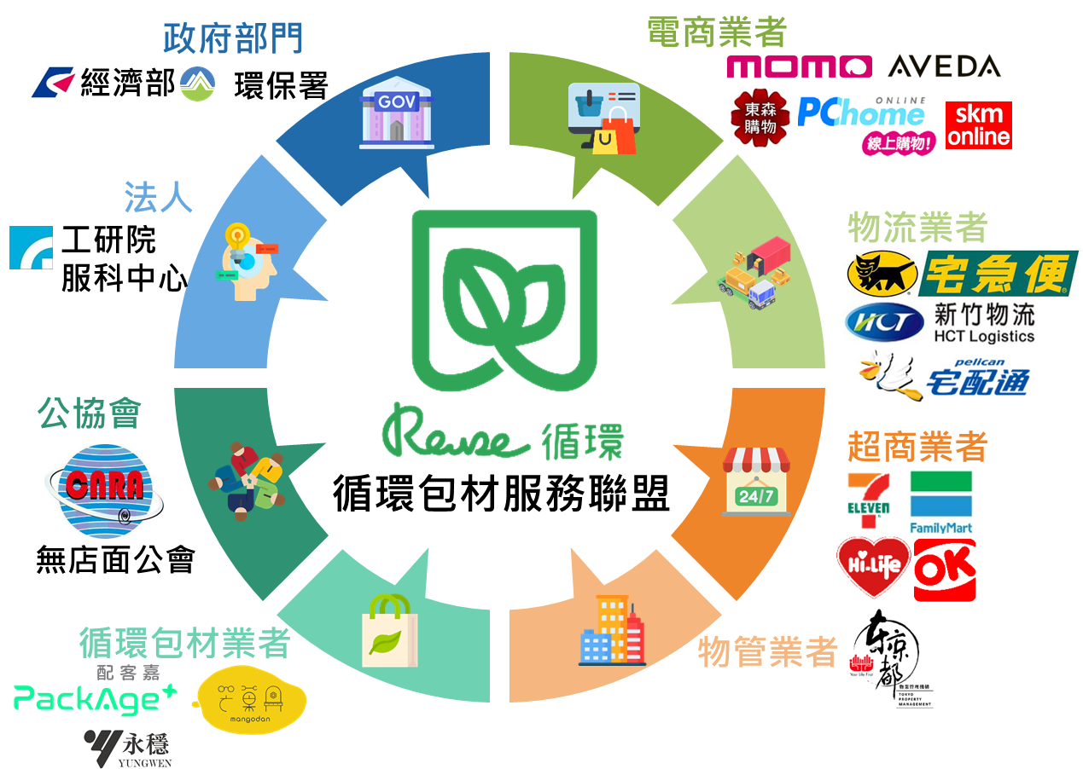

推動循環包材服務聯盟
因應網購平台包裝減量政策及促進循環包材重複使用需求，整合物流業、電商業者、通路業者組成循環包材服務聯盟，促進我國循環包材流通量。
整合momo、東森2家大型電商、7家物流業者、3家包材業者等共同建立服務體系，並新增肯夢國際、宏碁、UBEREATS等8家品牌電商出貨時導入循環包材。
設計並推廣電商業者使用循環識別標章、通用規格循環袋。
  循環資源管理平台 :
  結合辨識技術(Qrcode、RFID)掌握網購包材流向
  運用物流運力媒合機制進行包材回收車輛的供需調度
  應用AI 物流運輸演算法，進行正逆物流排序優化，降低運送距離與碳排
  發展網購循環包材碳排估算公式，推估碳排量。
期中進度

Slide 17
內部指標1
17
U組重大效益：零售業精實營運
全通路時代，OMO興起，不同通路的配貨決策、資源配置影響了品牌整體營運與資金周轉。發展OMO IMS(Inventory Management System)平台系統，協助企業進行即時調撥、有效配貨，以成功轉型
產業升級-OMO零售庫存精實化
  示範體系帶動：整合品牌業者(如維榮食品、法國高德美藥廠)、零售業者(如大潤發、家樂福)、第三方商場服務業者(如博通貿易)等，建立商品供銷服務鏈，提高多通路配貨與精進行銷決策
  掌握數據彈性調撥配貨：開發手寫單據辨識，並發展去識別化資料湖泊(Data Lake)技術、陳列管理AI決策模型，進行銷售效益分析、C2B預測與商品設計、OMO資源配置建議等
  建立SAAS服務模式：以平台訂閱模式提供服務，活化庫存的應用

Slide 18
智慧會展
服科中心執行經濟部國際貿易局「EXPO-TECH數位展覽領航計畫」獲國際展覽業協會(UFI)「2023年產業夥伴獎」，國際貿易局來函敘明本院以計畫成果提出該獎項評選資料並擔綱參與評選會議簡報，表現優異，對其助益良多，鑒請本院對計畫相關人員優予獎勵。
服科中心執行經濟部國貿署「EXPO-TECH數位展覽領航計畫」之成果如:展場行動化導引、Web-VR虛擬逛展、節能數位行銷看板、裸眼3D互動體驗、XR環景展示之360環景，於10/18南港展覽館「台灣五金展」盛大展示，貿易署李副署長親臨開幕與視察，對計畫團隊今年會展科技的展示帶動會展產業之創新體驗成果給予嘉許。

Slide 19
政府政策 : 南向推動 – 菲律賓、越南
冷鏈物流係菲律賓推動發展的重點產業之一，服科中心為推動我國冷鏈物流產業南向發展，與台灣冷鏈協會及東元集團黃茂雄會長討論在菲律賓蘇比克灣建設冷鏈物流園區事宜並進行未來合作規劃之交流，期創造臺灣冷鏈整體解決方案的輸出機會，減少農產品、食品之耗費並提升當地冷鏈服務能力。
11/23台菲部長會議(馬尼拉)，促進兩方冷鏈協會簽署 MOU
越南工商部亞非司蘇玉山副司長率越南廠商代表們於10/1來臺參加「第4屆臺越署長級經貿對話會議」，進行物流合作交流；服科中心並安排越方一行人參訪物流領導業者，如: 新竹物流、統昶行銷全日物流、等物流業者，透過雙方交流瞭解臺灣物流產業運作經驗，未來雙方將針對冷鏈物流進一步深入合作探討。

